Slide 1
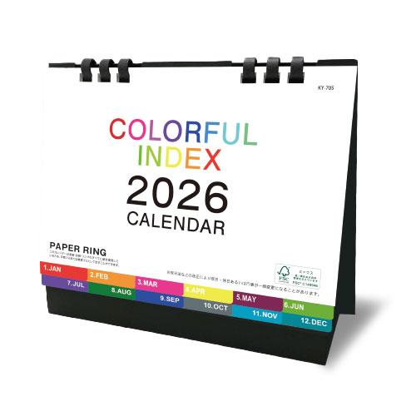
【提案書】
カラフルインデックス
カラフルな2段インデックスと配色が使い勝手の良いB6ノビサイズの卓上カレンダーです。それぞれの裏面はメモを書き込める仕様で使い勝手は抜群。ご挨拶用などにおすすめです。
特徴
納期
納期スペース
仕様
素材 : マットコート紙
サイズ : 13枚（W187×H141mm）
包装 : 個別OP袋入り
お見積
お見積りスペース

